Slide 1
«Азбука общения» внеурочная деятельность младших школьников в условиях реализации ФГОС НОО
Из опыта работы
педагога- психолога С.С. Колчановой
МАОУ гимназии №1 г.Тюмени

Slide 2
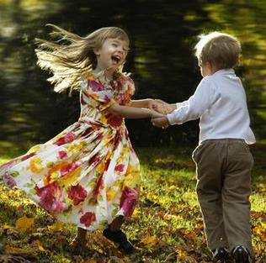

Slide 3
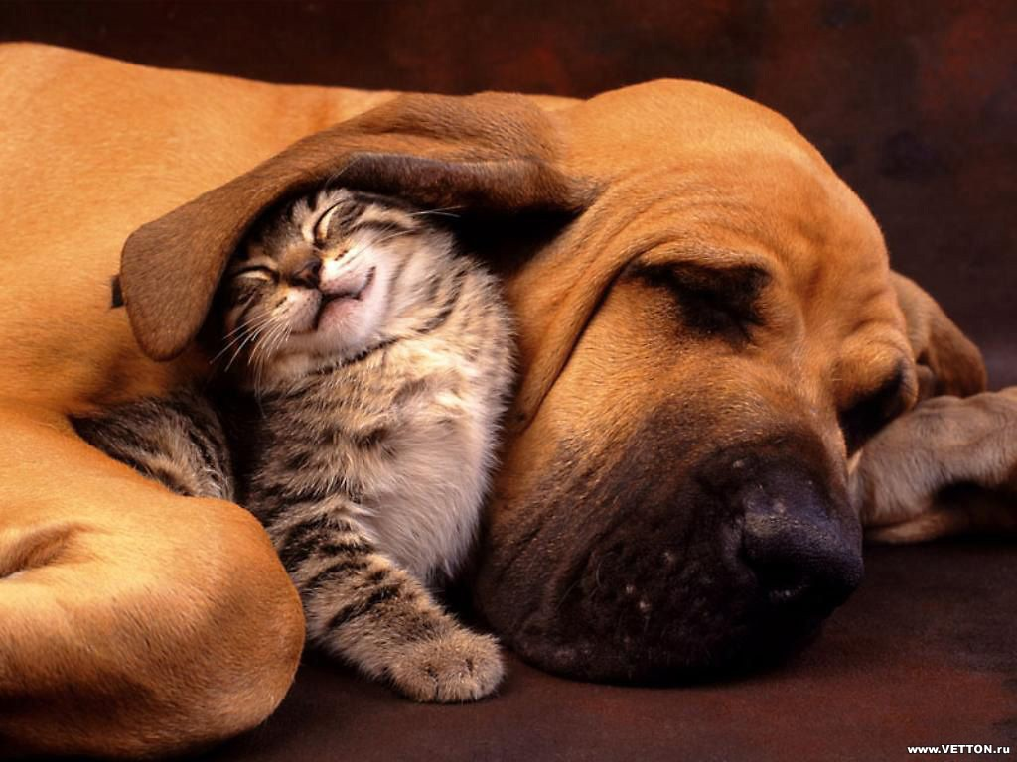

Slide 4
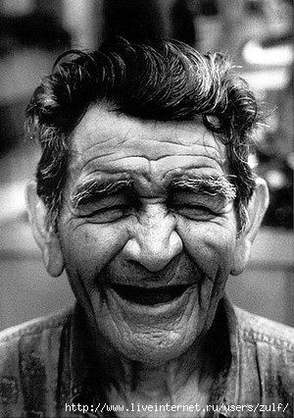

Slide 5
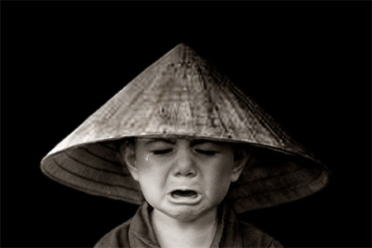

Slide 6
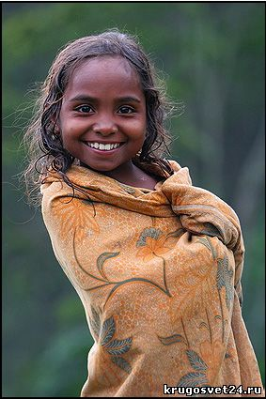

Slide 7
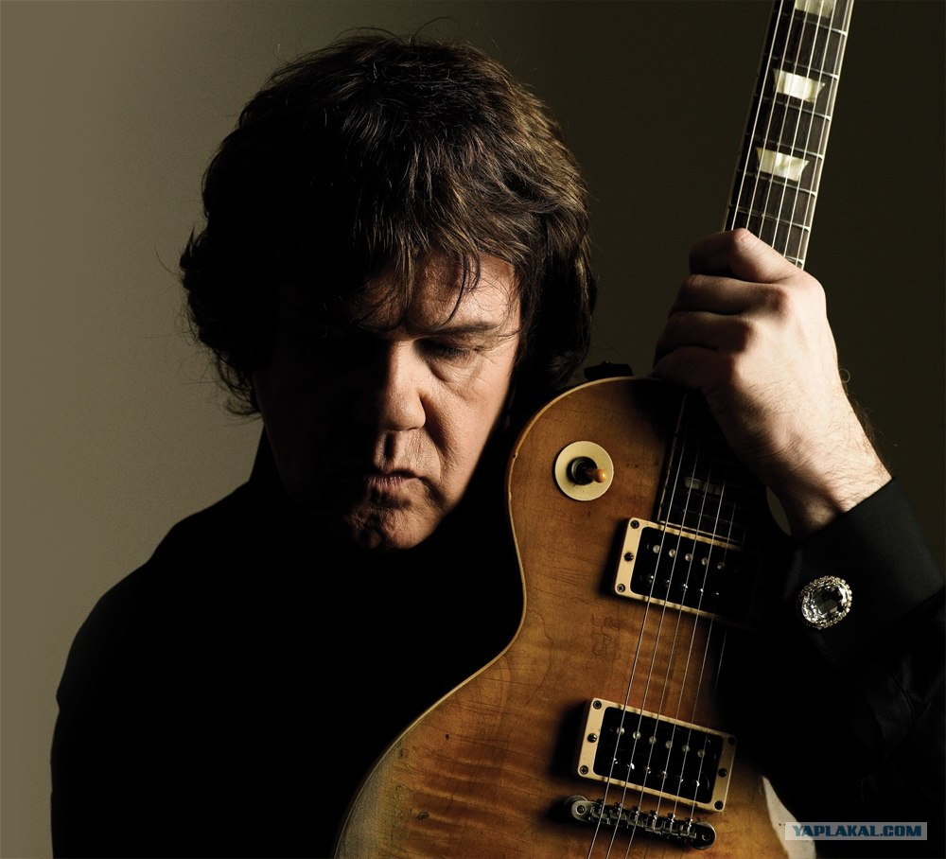

Slide 8


Slide 9
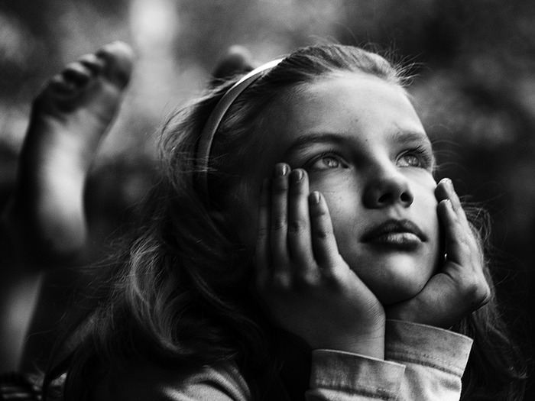

Slide 10
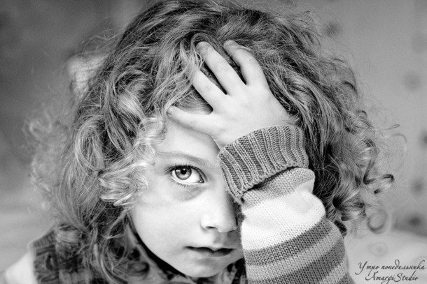

Slide 11


Slide 12
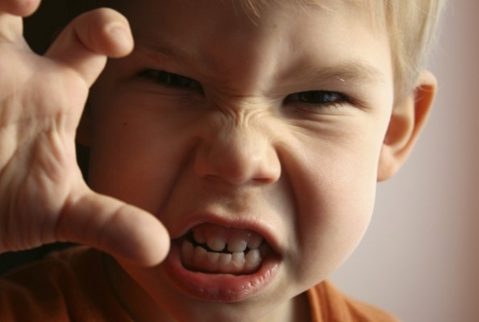

Slide 13
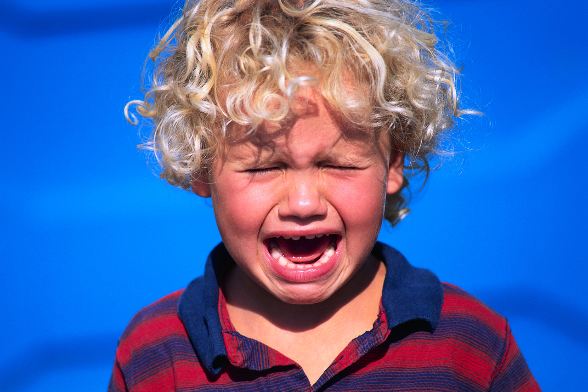

Slide 14
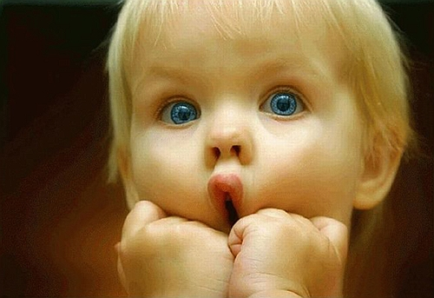

Slide 15
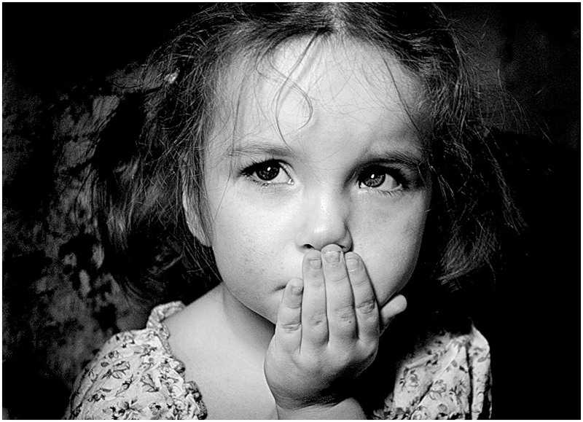

Slide 16
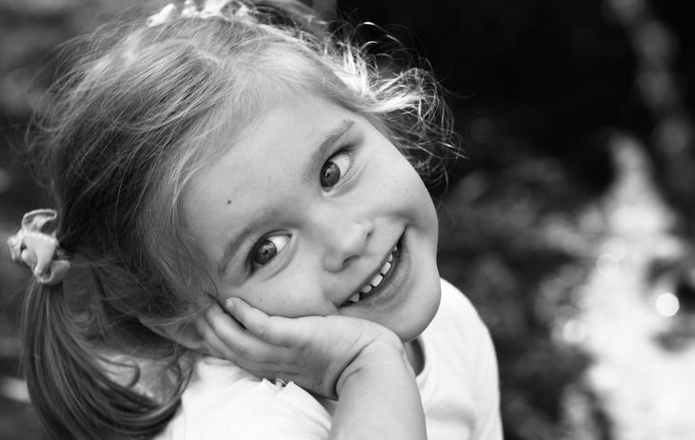

Slide 17


Slide 18
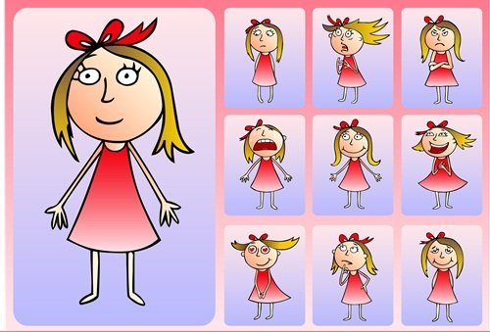
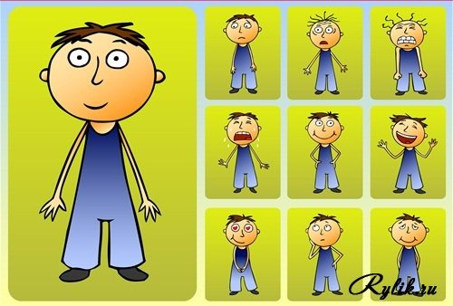

Мои эмоции

Slide 19
Эмоции
Радость Гнев Удивление
  Грусть Страх
  Обида Спокойствие
Задание 1.
Выбери и обведи зеленым цветом те названия эмоций, которые тебе приятно испытывать, а красным карандашом подчеркни неприятные для тебя эмоции

Slide 20
Эмоции
Грусть
Спокойствие
Обида
Страх
Радость
Гнев
Удивление

Slide 21
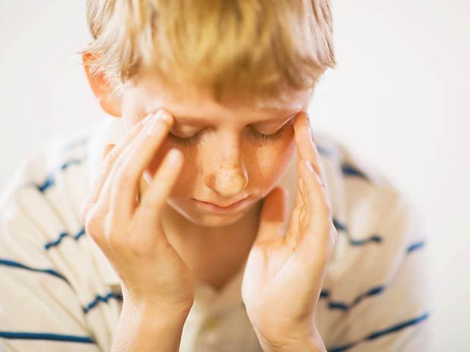
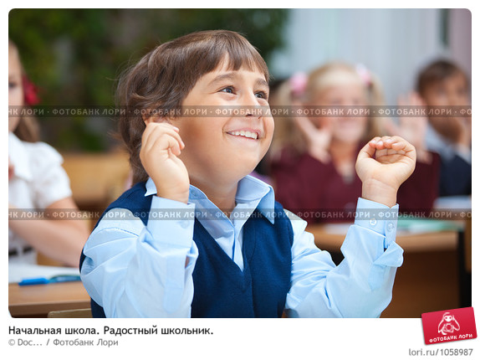
Самочувствие
Отрицательные эмоции
Пропадает аппетит
Болит голова
Боли в животе
Ничего не хочется делать
Усталость
Положительные эмоции
Активность
Возбуждение
Полнота сил
Готовность действовать

Slide 22
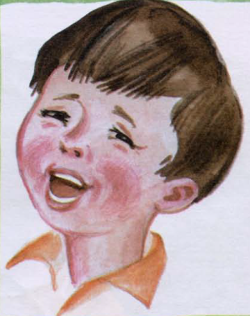
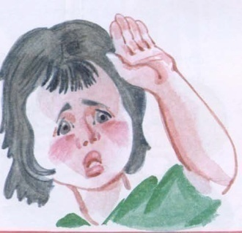
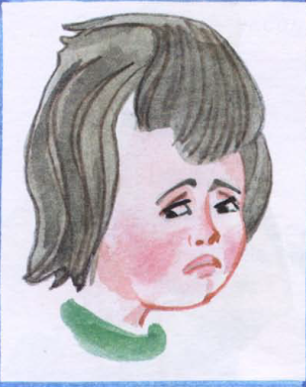
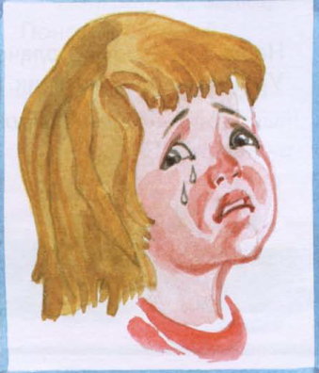
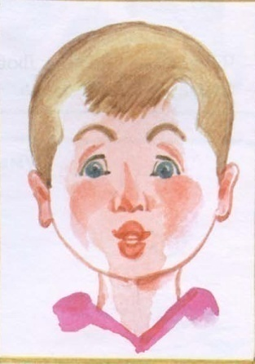
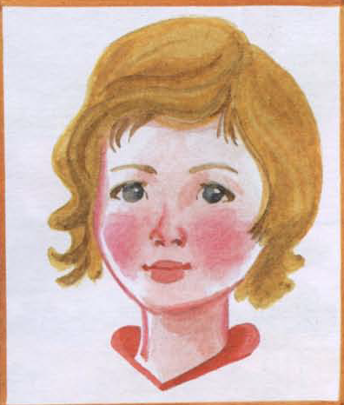
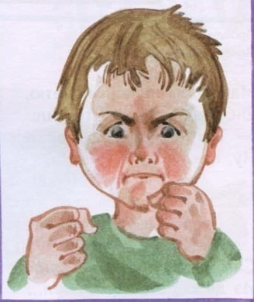
Задание 2. Рассмотри внимательно выражения лиц. Соотнеси название эмоции с ее изображением с помощью стрелочек.
страх
радость, веселье
грусть, печаль
стыд, вина
спокойствие
удивление
гнев, злость

Slide 23
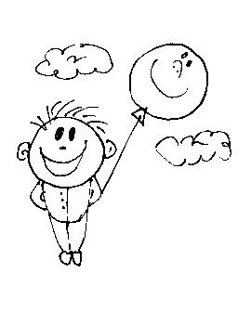
Как поддержать другого человека
Какие слова ты говоришь своему другу, чтобы его порадовать? А какие слова друзья говорят тебе? Выбери из приведенных и подчеркни те слова, которые говоришь ты, а зеленым карандашом обведи слова друзей. Можешь придумать и написать свои слова.
Ты- смелый.
Ты- вежливый.
Ты- весёлый.
Ты- умный.
______________________________________________________________________________________________________________________________________________________________________________

Slide 24

Как сообщить о своем состоянии
Мне приятно …
Меня огорчает …
Меня радует …
Мне неприятно …
Мне грустно …
Меня волнует …
Я в восторге от …
Я ожидаю …
Я расстроен …
Я доволен …

Slide 25
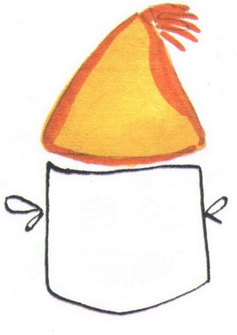
Итоги работы
Используя знания и опыт этого занятия, сообщи с помощью слов и настроения о своем впечатлении от занятия.
Выбери из приведенных вариантов, и подчеркни те слова,
которые соответствуют твоему настроению сейчас.
Можешь придумать и написать свои слова.
Мне весело Мне грустно
Мне радостно Я доволен
Мне неприятно Я расстроен

Slide 26

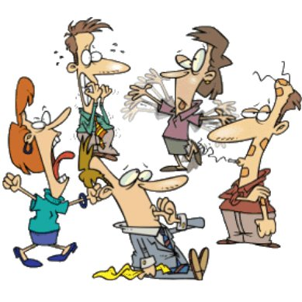
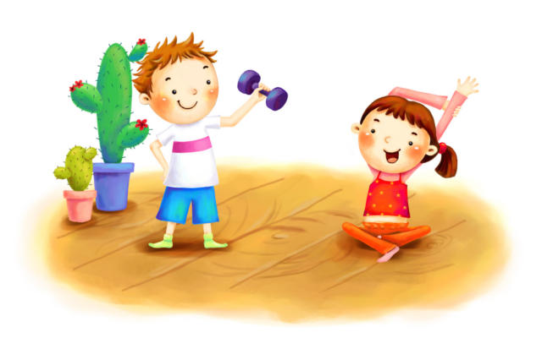

Домашнее задание
Эксперимент
Используя знания и опыт сегодняшнего занятия, понаблюдай за своим настроением в разных ситуациях.
Изменяется ли оно? Влияет ли на твое самочувствие?
Зарисуй или запиши свои наблюдения в листе наблюдений.
Предложи свои варианты изменения настроения в лучшую сторону.
Свои вопросы и ответы можешь
отправить по адресу
E-mail : kolcsvetlana@yandex.ru

